Slide 1

Dubbo简介及实战

Slide 2

Dubbo
Dubbo是什么？
Dubbo能做什么？
Dubbo简单Demo
Dubbo主要功能
Dubbo策略

Slide 3
Dubbo是什么？
Dubbo是一个分布式服务框架，致力于提供高性能和透明化的RPC远程服务调用方案，以及SOA服务治理方案。
核心包括：
远程通讯
提供对多种基于长连接的NIO框架抽象封装，包括多种线程模型，序列化，以及“请求-响应”模式的信息交换方式。
集群容错
提供基于接口方法的透明远程过程调用，包括多协议支持，以及软负载均衡，失败容错，地址路由，动态配置等集群支持。
自动发现
基于注册中心目录服务，使服务消费方能动态的查找服务提供方，使地址透明，使服务提供方可以平滑增加或减少机器。

Slide 4
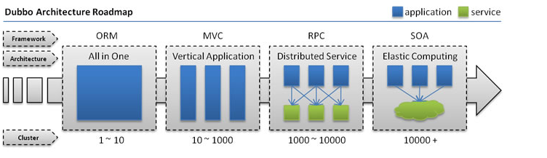
背景
随着互联网的发展，网站应用的规模不断扩大，常规的垂直应用架构已无法应对，分布式服务架构以及流动计算架构势在必行，亟需一个治理系统确保架构有条不紊的演进。
Notes:
单一应用架构
当网站流量很小时，只需一个应用，将所有功能都部署在一起，以减少部署节点和成本。
此时，用于简化增删改查工作量的 数据访问框架(ORM) 是关键。
垂直应用架构
当访问量逐渐增大，单一应用增加机器带来的加速度越来越小，将应用拆成互不相干的几个应用，以提升效率。
此时，用于加速前端页面开发的 Web框架(MVC) 是关键。
分布式服务架构
当垂直应用越来越多，应用之间交互不可避免，将核心业务抽取出来，作为独立的服务，逐渐形成稳定的服务中心，使前端应用能更快速的响应多变的市场需求。
此时，用于提高业务复用及整合的 分布式服务框架(RPC) 是关键。
流动计算架构
当服务越来越多，容量的评估，小服务资源的浪费等问题逐渐显现，此时需增加一个调度中心基于访问压力实时管理集群容量，提高集群利用率。
此时，用于提高机器利用率的 资源调度和治理中心(SOA) 是关键。

Slide 5
Dubbo需求
在大规模服务化之前，应用可能只是通过RMI或Hessian等工具，简单的暴露和引用远程服务，通过配置服务的URL地址进行调用，通过F5等硬件进行负载均衡。
服务发现
当服务越来越多时，服务URL配置管理变得非常困难，F5硬件负载均衡器的单点压力也越来越大。
此时需要一个服务注册中心，动态的注册和发现服务，使服务的位置透明。
并通过在消费方获取服务提供方地址列表，实现软负载均衡和Failover，降低对F5硬件负载均衡器的依赖，也能减少部分成本。
依赖关系图
当进一步发展，服务间依赖关系变得错踪复杂，甚至分不清哪个应用要在哪个应用之前启动，架构师都不能完整的描述应用的架构关系
服务治理
服务的调用量越来越大，服务的容量问题就暴露出来，这个服务需要多少机器支撑？什么时候该加机器？

Slide 6
那么，Dubbo能做什么？
回答这个问题前，我们先练练手

Slide 7
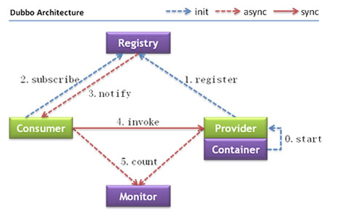
Dubbo架构

Slide 8
Dubbo最简单的Demo
详见Dubbo简单介绍.doc

Slide 9
Dubbo功能
Dubbo作为一个开源分布式服务框架，提供了一系列的功能，而这些功能有以下特点
很好的蓝图
Dubbo设计初准备提供非常多的功能，包括并发控制、连接控制、直连提供、分组聚合等等一系列功能
成熟度
虽然很多功能均有实现，但很多功能并不成熟，稳定性、性能等并不完美，一些功能甚至处于研究阶段
功能详解官方地址：http://dubbo.io/User+Guide-zh.htm#UserGuide-zh-%E5%8A%9F%E8%83%BD%E6%88%90%E7%86%9F%E5%BA%A6

Slide 10
Dubbo策略
Dubbo作为一个分布式服务框架针对不同的需求和使用场景提供了多套策略，跟功能一样，策略也有成熟度问题。

Slide 11
Dubbo策略分类
Dubbo现有的策略大致有以下几类：
注册中心 | 注册中心不仅作为服务注册使用，还可提供令牌验证、路由规则、配置规则等功能
监控中心 | 报表方式监控服务运行状态及报表功能
传输协议 | 服务调用所使用的传输协议
NIO框架 | 提供服务所使用的NIO技术选择
序列化框架 | 报文序列化可采用不同的序列化和压缩算法
代理工厂 | 消费者调用时访问的代理类反射技术选择
集群策略 | 选择访问集群时采用的策略
负载策略 | 选择负载算法
路由规则
容器 | 服务提供者从属的容器选择
详见官方文档：http://dubbo.io/User+Guide-zh.htm#UserGuide-zh-%E7%AD%96%E7%95%A5%E6%88%90%E7%86%9F%E5%BA%A6

Slide 12
Q&A

Slide 13


